Slide 1
L’outil d’Analyse du Cycle de Vie dédié au secteur de la Plasturgie et des Composites
MODÉLISER UN CONDITIONNEMENT
Centre Technique Industriel de la Plasturgie et des Composites
Notes:
Credit picture : Unsplash
Nik MacMillan
@nikarthur Link : https://unsplash.com/photos/YXemfQiPR_E

Slide 2
Création d’un conditionnement
2
Cliquer sur « Nouveau consommable »
1
Aller dans la catégorie « Mes conditionnements » de l’onglet « Conditionnement »

Slide 3
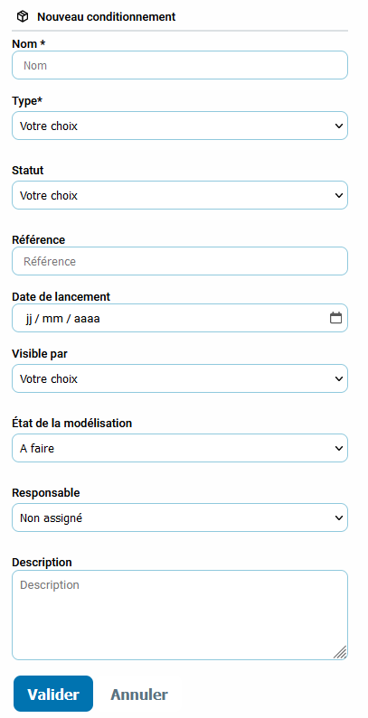
Outil d’ACV Simplifié
Nom du conditionnement
Création d’un consommable
Type de conditionnement
Statut du conditionnement
Référence du conditionnement
Date de lancement
Critère de visibilité
État de la modélisation
Responsable de la modélisation
Description du conditionnement
Le type de conditionnement permet de distinguer une unité de conditionnement d’une unité de palettisation.

Slide 4
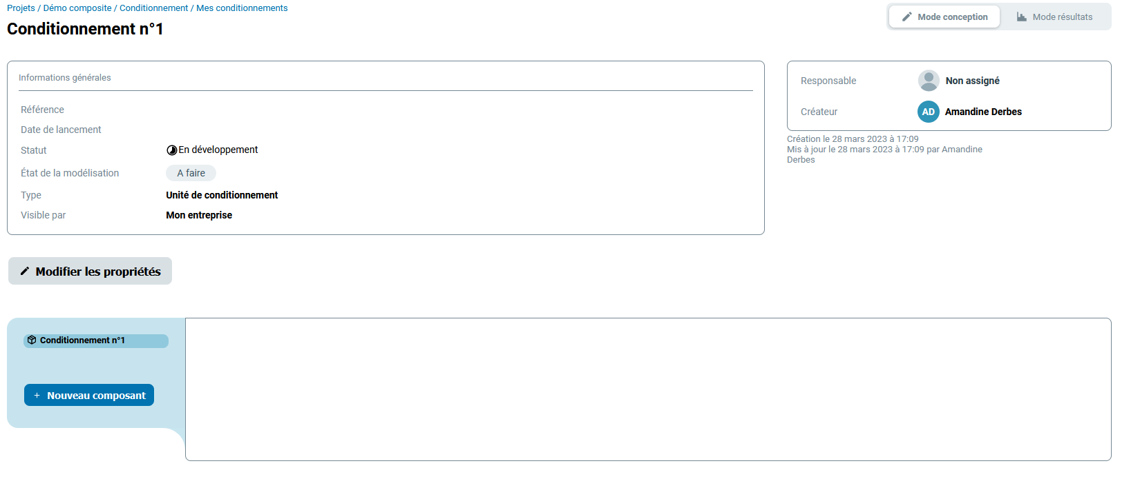
Ajout d’un composant dans un conditionnement
Nom du créateur
Au clic sur le bouton « Nouveau composant », une fenêtre de création de composant va s’ouvrir

Slide 5
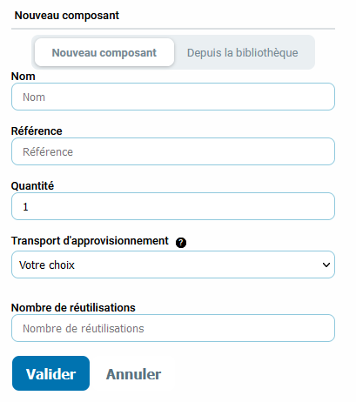
Création d’un nouveau composant dans un conditionnement :
Deux manière de créer un composant
Manière 1
Création d’un nouveau composant
Nom du composant
Référence du composant
Le « transport d’approvisionnement» sélectionné ici va s’appliquer à l’ensemble des matières renseignées dans la constitution de ce composant
Quantité
Transport d’approvisionnement du composant
Nombre de réutilisation du composant
Le « nombre de réutilisation » est à renseigner si un même conditionnement est utiliser plusieurs fois

Slide 6
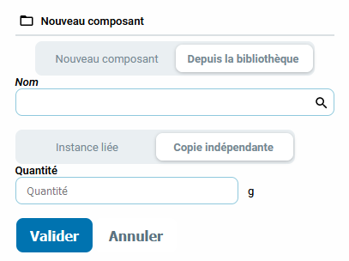
Création d’un nouveau composant dans un conditionnement :
Deux manière de créer un composant
Manière 2
Dans le menu déroulant sont proposés tous les composants enregistrés dans la « bibliothèque de conditionnements »
Ajout d’un composant depuis la bibliothèque
Nom de l’élément de bibliothèque à ajouter
En sélectionnant « instance liée », les modifications faites sur ce composant dans ce conditionnement en particulier se retrouveront dans le même composant présent dans la « bibliothèque de groupe »
Choix du type de liaison
Quantité du composant

Slide 7
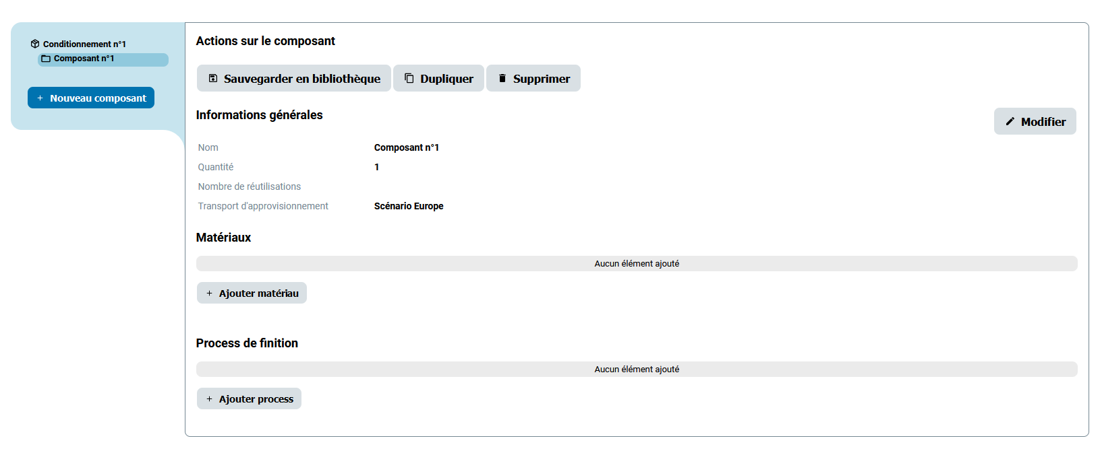
Ajout d’un matériau dans un composant conditionnement
Les informations générales sont modifiables ici
Les informations quantité, nombre de réutilisations et transport d’approvisionnement s’appliquent à tous les matériaux ci-dessous
Au clic sur le bouton « Ajouter matériau », une fenêtre de création de matériau va s’ouvrir

Slide 8
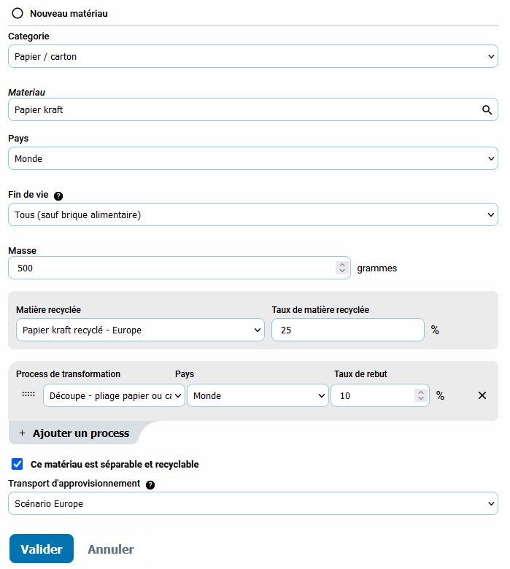
Outil d’ACV Simplifié
Création d’un matériau dans un composant conditionnement
Possibilité de filtrer la liste de matériau par catégories
Ajout d’un matériau
Géographie du matériau
Format du matériau
Masse de matériau dans le composant
Matière recyclée et %
Procédé de transformation de la matière
Transport à choisir parmi les scénarios déjà existants ou créés

Slide 9
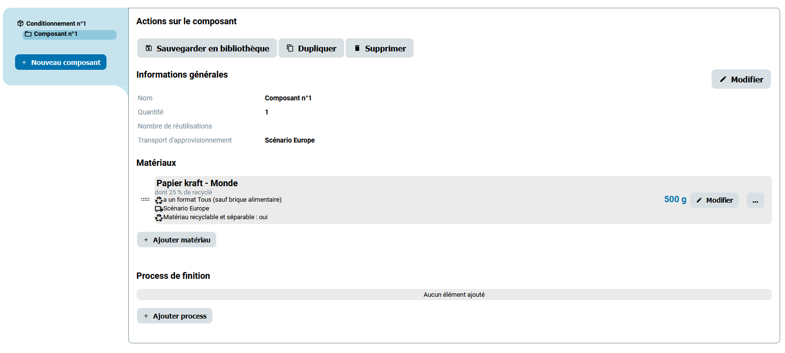
Ajout d’un procédé de finition
Au clic sur le bouton « Ajouter process», une fenêtre de création va s’ouvrir

Slide 10
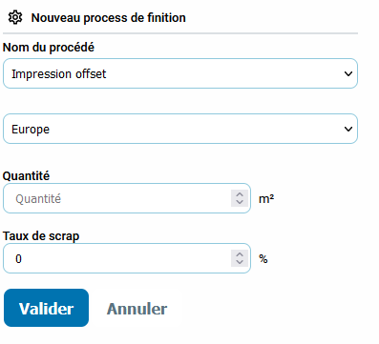
Outil d’ACV Simplifié
Ajout d’un procédé de finition
Choix du process de finition parmi la liste proposée
Choix de la géographie du process de finition parmi la liste proposée
Quantité de matière à renseigner
Taux de pertes matière à renseigner sur le procédé utilisé

Slide 11
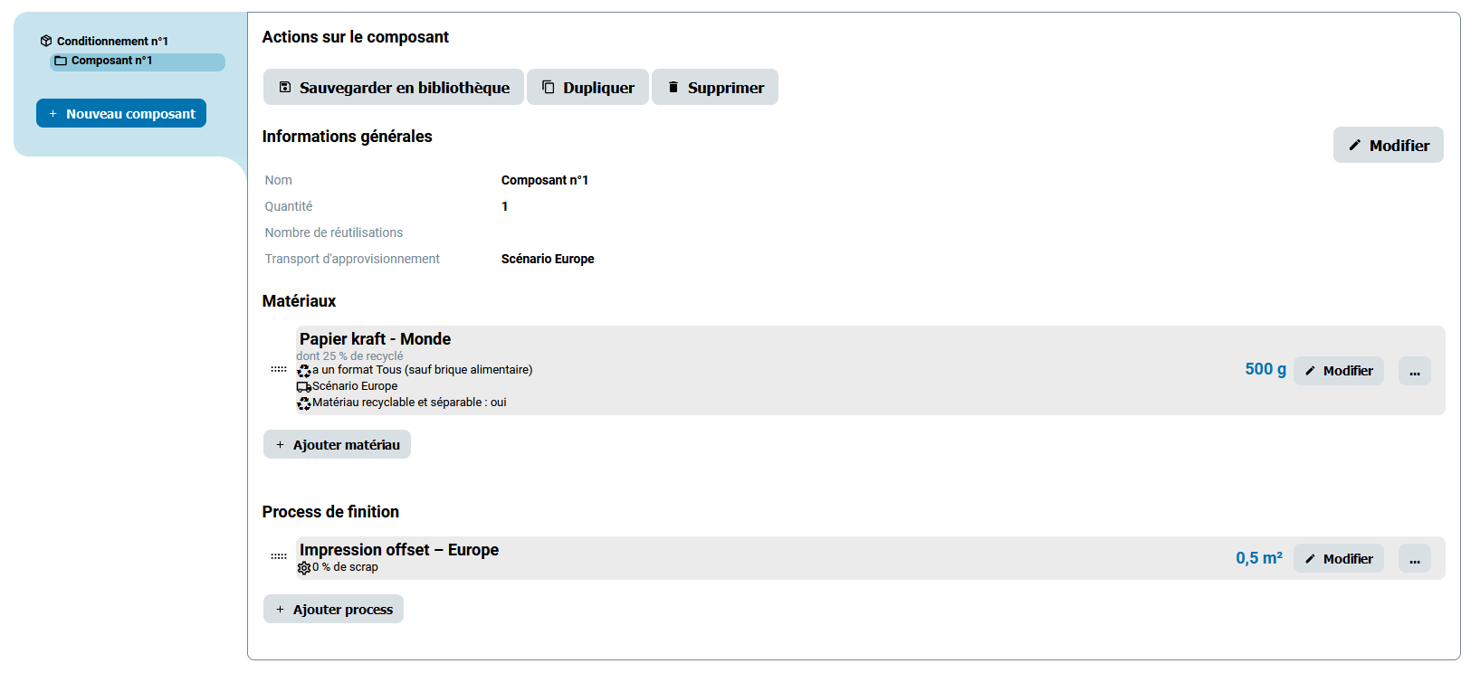
Sauvegarder un composant en bibliothèque
Au clic sur le bouton « Sauvegarder en bibliothèque », une fenêtre de sauvegarde va s’ouvrir

Slide 12
Sauvegarder un composant en bibliothèque
Dans "Ma bibliothèque de composants " on retrouve le composant conditionnement que l'on vient de sauvegarder. Celui-ci apparaitra maintenant dans la liste des composants disponibles lorsque l'on voudra créer un nouveau composant à partir d'un élément de bibliothèque.

